Slide 2
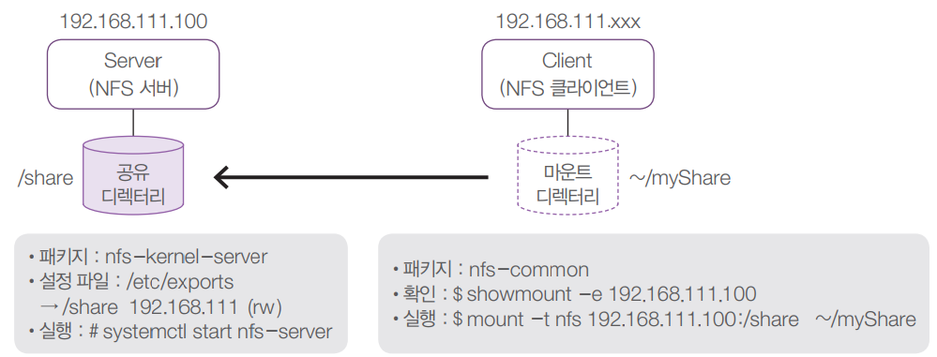
NFS 서버 구현
671쪽
Linux(Unix) 컴퓨터끼리 저장 공간을 공유할 수 있도록 해 주는 시스템이 NFS(Network File System)
NFS 서버 구현의 개요도

Slide 3

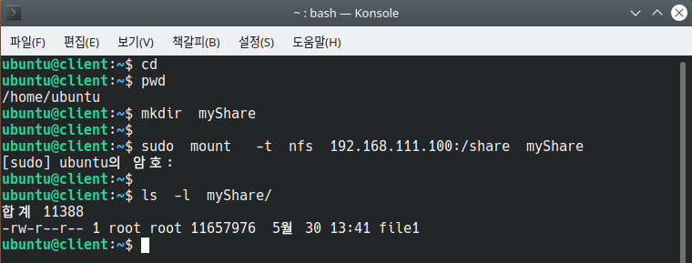
672쪽
<실습1> NFS 서버 구축
실습목표
Server를 NFS 서버로 구축하고, Client를 NFS 클라이언트로 구축하자.
결과 화면 (NFS 접속)

Slide 4
/etc/exports 파일
673쪽
/etc/exports 파일의 형식
'공유할디렉터리 접근할_호스트IP주소또는이름(접근권한옵션)'
사용 예
(예1) ‘/share’라는 디렉터리를 192.168.111.128 컴퓨터에 읽기 전용으로 공유하라.
/share 192.168.111.128(ro)
(예2) ‘/share’라는 디렉터리를 this.com 도메인 아래의 모든 호스트에서 읽기가 가능하도록 공유하라.
/share *.this.com(rw)

Slide 5
678쪽
비타민 퀴즈 14-1
▶ 힌트 없음.

